Slide 1
Урок русского языка

Slide 2
Чистописание

Slide 3
Ты молодец. (зеленый)
Я доволен твоей работой на уроке. (желтый)
Ты мог бы поработать лучше. (красный)

Slide 5
Словарная работа
П
А
Д
Е
Ж
РОФЕССИЯ
ККОРД
РОЖЖИ
ГЕРЬ
УЖЖАТЬ
Ч
И
С
Л
О
ЕРЁМУХА
НЕЙ
ЕНТЯБРЬ
АГЕРЬ
ГУРЕЦ

Slide 6
Непостоянные признаки имен существительных
ЧИСЛО
ПАДЕЖ
И.п.
П.п.
Р.п.
Т.п.
Ед. ч.
Мн. ч.
Д.п.
В.п.

Slide 7
Изменение по падежам имён существительных в единственном и во множественном числе.

Slide 8
Правила работы в парах
Говори тихо
Выслушай мнение товарища до конца
Не перебивайте друг друга
Будь вежлив и сдержан

Slide 9
Соедини слова – помощники +вопросы с соответствующим падежом.
Р.п.
В.п.
Т.п.
И.п.
П.п.
Д.п.
Доволен
Есть
Думаю
Вижу
Дать
Нет
Кем? Чем?
Кто? Что?
О ком? О чем?
Кого? Что?
Кому? Чему?
Кого? Чего?

Slide 11
МЕЩЕРСКАЯ НИЗМЕННОСТЬ (Мещера),
низменная равнина между реками Клязьма на севере, Москва на юго-западе, Ока на юге и Судогда на востоке. Высота от 80 до 130 м. Смешанные леса, на песках — сосновые боры; по долинам рек — луга; много болот и озер.

Slide 13
физкультминутка

Slide 14
Изменить по падежам слова
(ед.ч.)
снеговик
снеговик
снеговик
снеговик
снеговик
о снеговик
(мн.ч.)
снеговик
снеговик
снеговик
снеговик
снеговик
о снеговик
И.п.
Р.п.
Д.п.
В.п.
Т.п.
П.п.
и
а
ов
у
ам
?
а
ов
ом
ами
е
ах

Slide 15
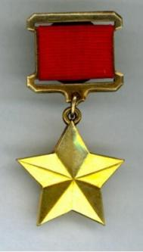
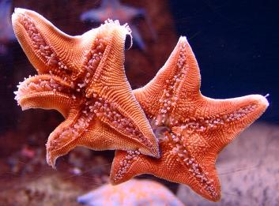
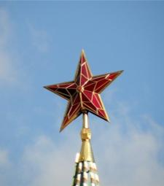
звезда звёзды

Slide 16
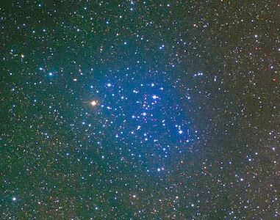
Моя мечта.
На небе зажглись ( … ) звёзд... . Как же их много! Я люблю читать книги о далёких (о … ) звёзд... . Как бы хотелось полететь к этим таинственным ( … ) мир... . Я лежу на ( … ) трав… под звёздами и любуюсь ими.
И.п.
Что?
Ы
П.п.
Чём?
АХ
Т.п.
Чему?
АМ
П.п.
Чём?
Е

Slide 17
Итог урока
Какая была цель?
Что нового узнали?
Оцени свою работу
Хочу знать больше
Хорошо, но могу лучше
Пока испытываю трудности

